Slide 1

NON-KORONER KOLLATERALLERİN
MİYOKARD KORUMAYA ETKİSİ
Güray Yener
Antalya Medical Park Hastanesi
Perfüzyonistler Derneği
Antalya Bölgesel Eğitim Toplantısı

Slide 2


Slide 3
Bronkopulmoner anastomozlar
Bronşial venler
Thebesian venler
Aortopulmoner kollateral arterler (APCA)
Kanülasyon ve venöz drenaj problemleri
Koroner backflow
AORT KLEMPİ ALTINDA KORONER ARTER KAN AKIMININ MUHTEMEL NEDENLERİ
Koroner arterlerle anastomoz yapan bronşial arterler
Nonkoroner kollateraller

Slide 4
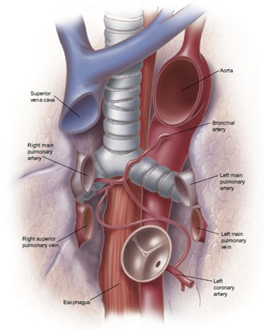
Koroner arterle anastomoz yapan bronşial arterler
Problem : Bronşial arterden koroner artere sürekli kan akımı sebebiyle koroner arter cerrahisinde exposure kaybı.
Problem : Bronşial arterden koroner artere sürekli kan akımı sebebiyle kardiyoplejinin etkisini yitirmesi ve miyokardı korumayamama.
Dr. Muhammed Reha Çelik (göğüs cerr. kış okulu)
Trakeobronşial sistem ve akciğerlerin anatomisi

Slide 5
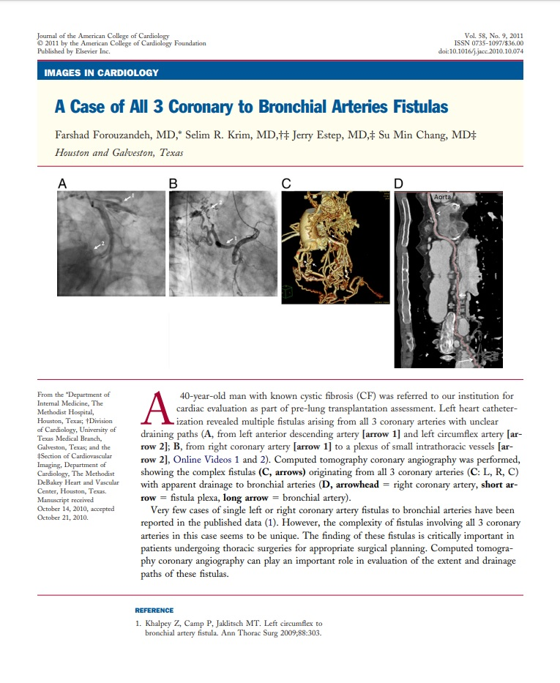
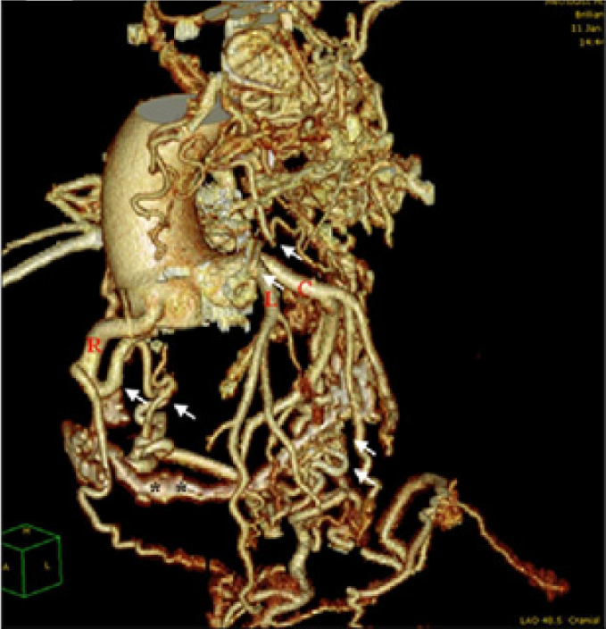
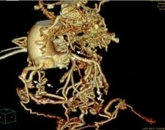
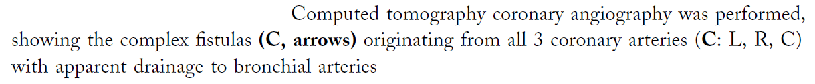
Koroner arterle anastomoz yapan bronşial arterler

Slide 6
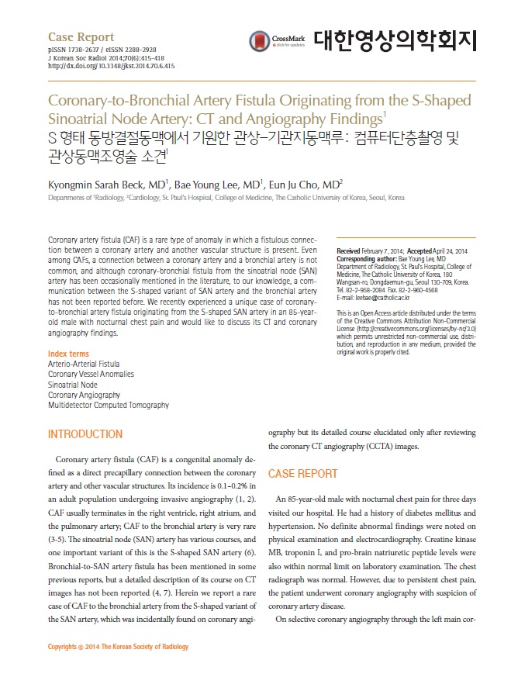
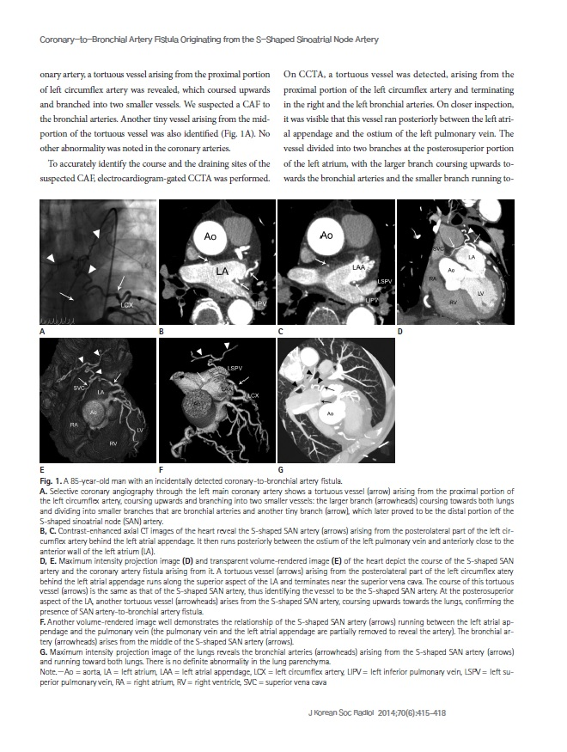
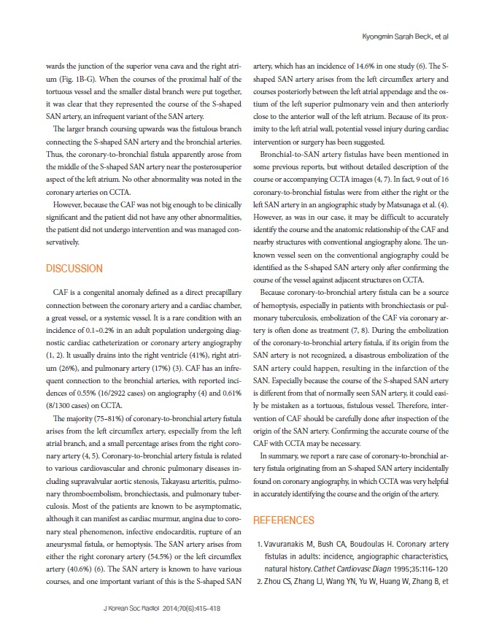
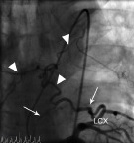
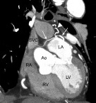
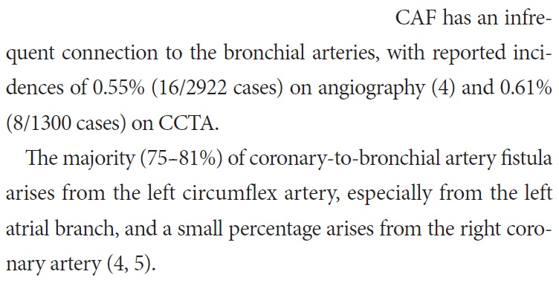
Koroner arterle anastomoz yapan bronşial arterler
Anjio sırasında kapatılması ya da cerrahide aort klemplenmeden önce divizyonu ya da ligasyonu önerilir.

Slide 7
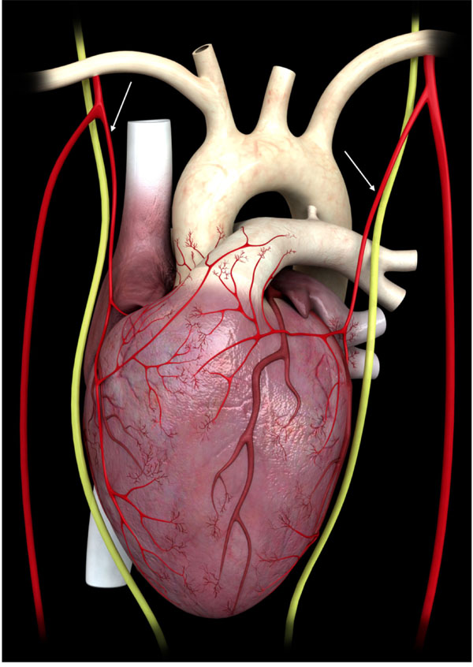
NON-KORONER KOLLATERALLER(NCC)
Kan akımını koroner arterlerden almayan , kalp üzerindeki kollateraller arterlerdir.
Kan akımları , koroner kan akımının % 3-10 u kadardır.
Sağ ve sol ITA’in yan dallarından, perikardı besleyen ana arterden (pericardiacophrenica) , bronşial arterden yada direkt torakal aortadan orijinlenebilir.
Marco Picichè*
Cardiac Surgery Department, San Filippo Neri Hospital, Via Martinotti 20, 00135, Rome, Italy

Slide 8
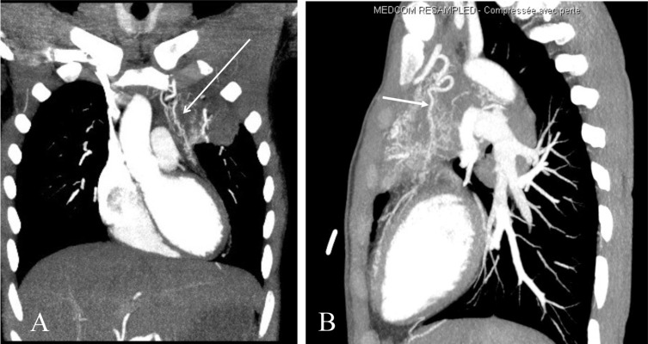
NONKORONER KOLLATERALLER(NCC)
Marco Picichè*
Cardiac Surgery Department, San Filippo Neri Hospital, Via Martinotti 20, 00135, Rome, Italy

Slide 9
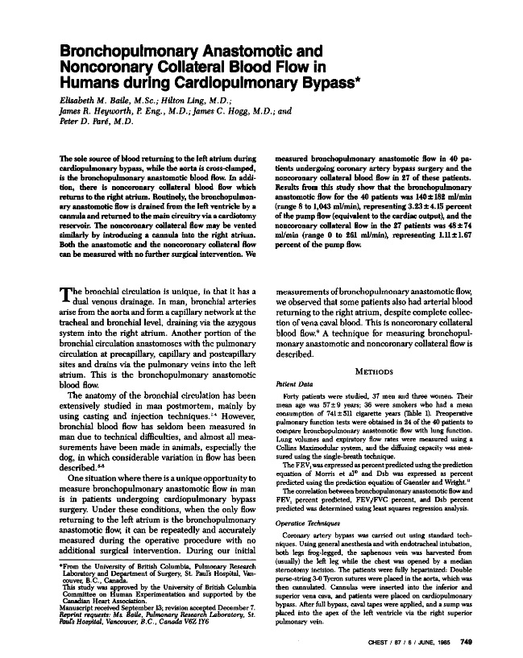
NONKORONER KOLLATERALLER(NCC)
Kardiyopulmoner bypass eşliğinde yapılan CABG ameliyatlarında ;
40 hasta üzerinde yapılan ölçümlerde ,
27 hastada Ort. nonkoroner kollateral kan akımı
74 ml/dk (+/- 42 ml)
13 hastada nonkoroner kollateral akım 0ml/dk

Slide 10
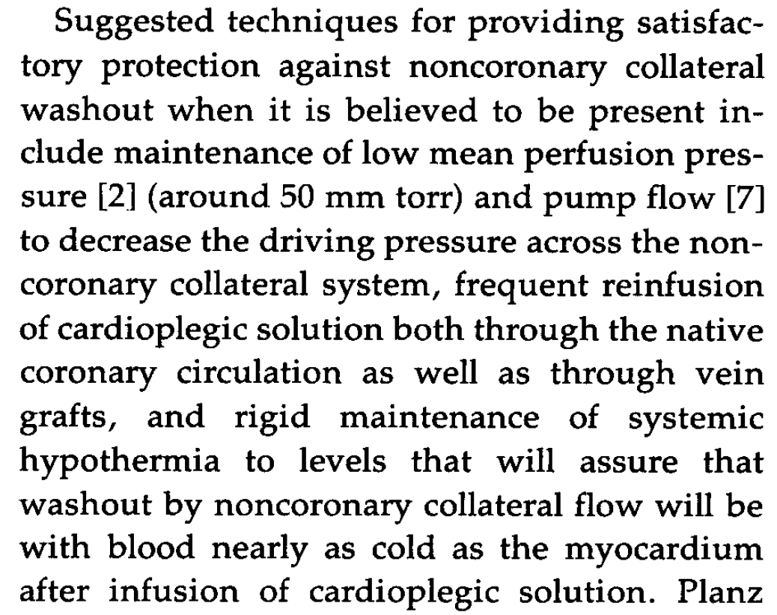
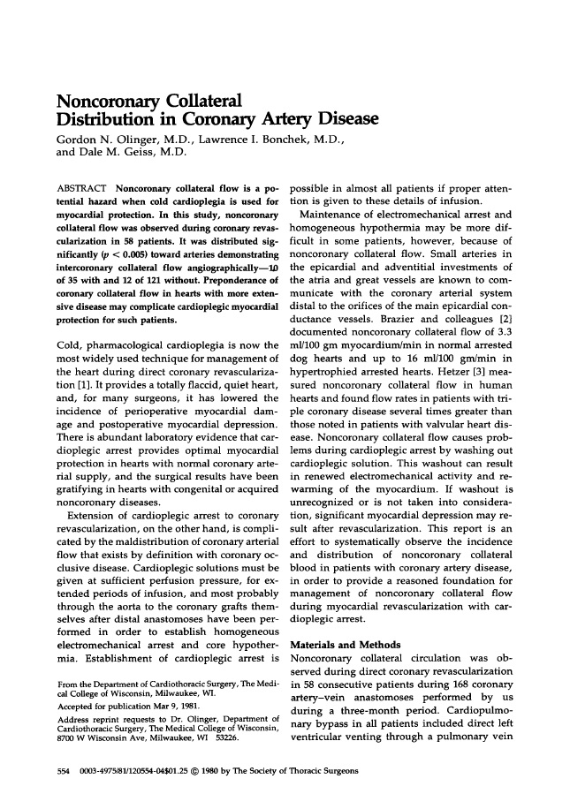
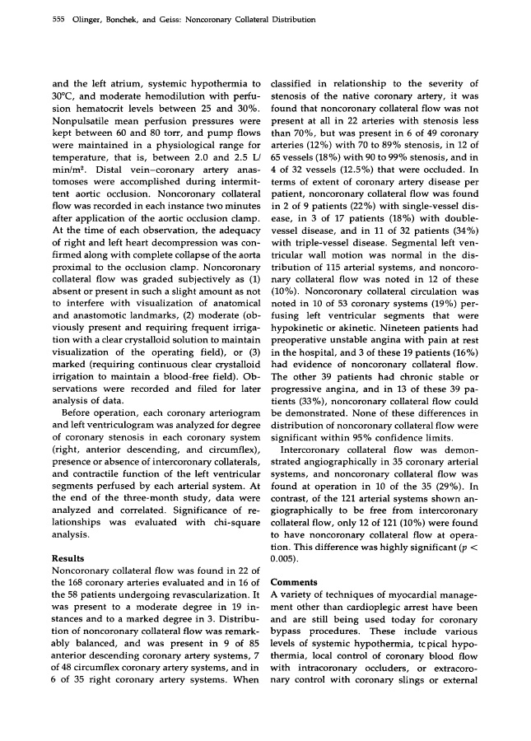
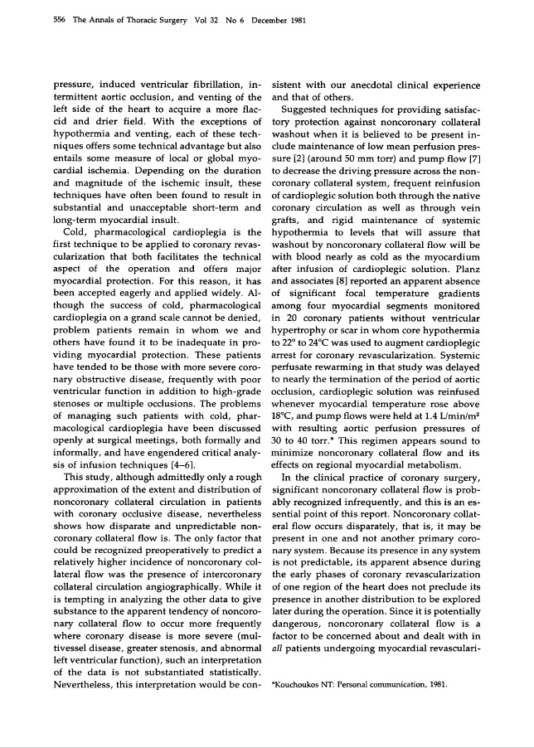
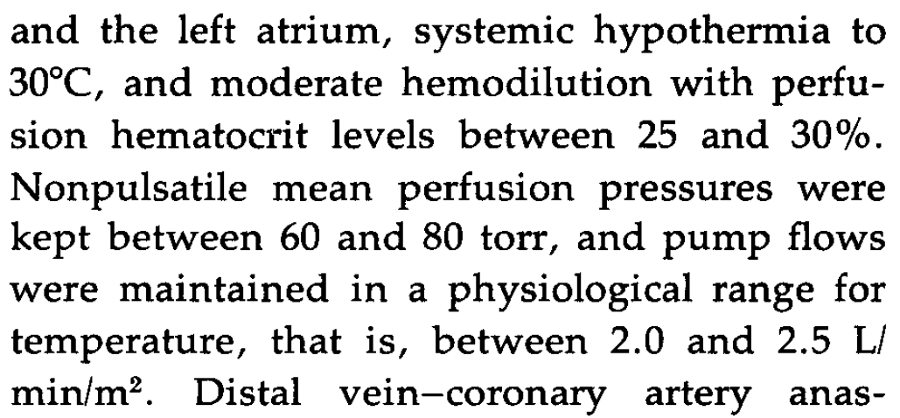
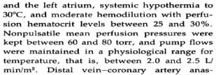
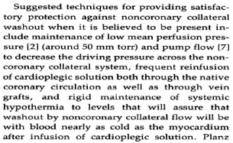

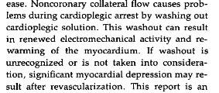
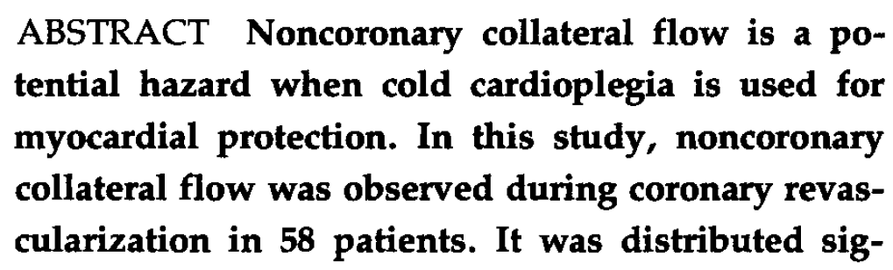
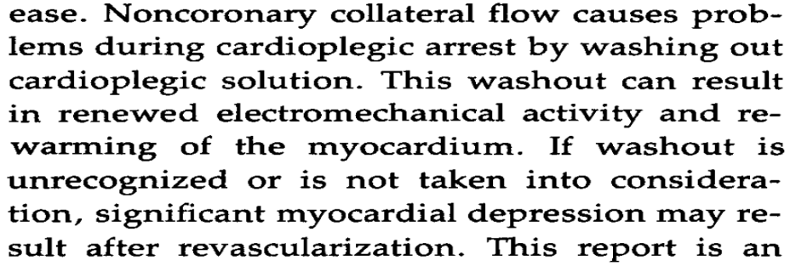
NONKORONER KOLLATERALLER(NCC)
ÖNERİLER
Düşük mean basınç (50 mmhg)
Hem normal koroner arterlerden hem de anastomoz yapılan greftlerden daha sık kardiyopleji verilmesi
Derin hipotermi
Soğuk kardiyopleji verilen 58 hastada nonkoroner kollaterallerin miyokarda etkisi incelenmiş.
30° C derece sistemik hipotermi
%25-30 HCT
Non-pulsatil flow
60-80 mmhg mean basınç
2.0-2.5 l/m² kardiyak index
Nonkoroner kollateral akım , kardiyoplejinin etkisini ortadan kaldırıyor ,elektromekanik aktivite başlıyor , bu akım nedeniyle miyokard ısınıyor ve bunlara bağlı olarak revaskülerizasyon sonrası miyokard depresyonu gözlemleniyor.

Slide 11
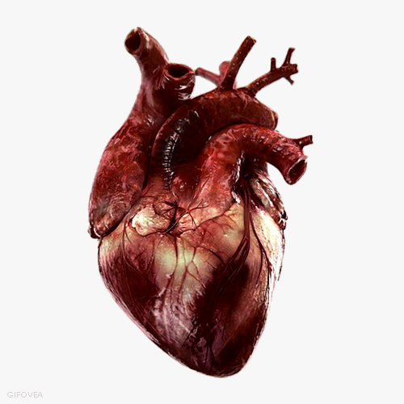
TEŞEKKÜRLER

